Slide 1

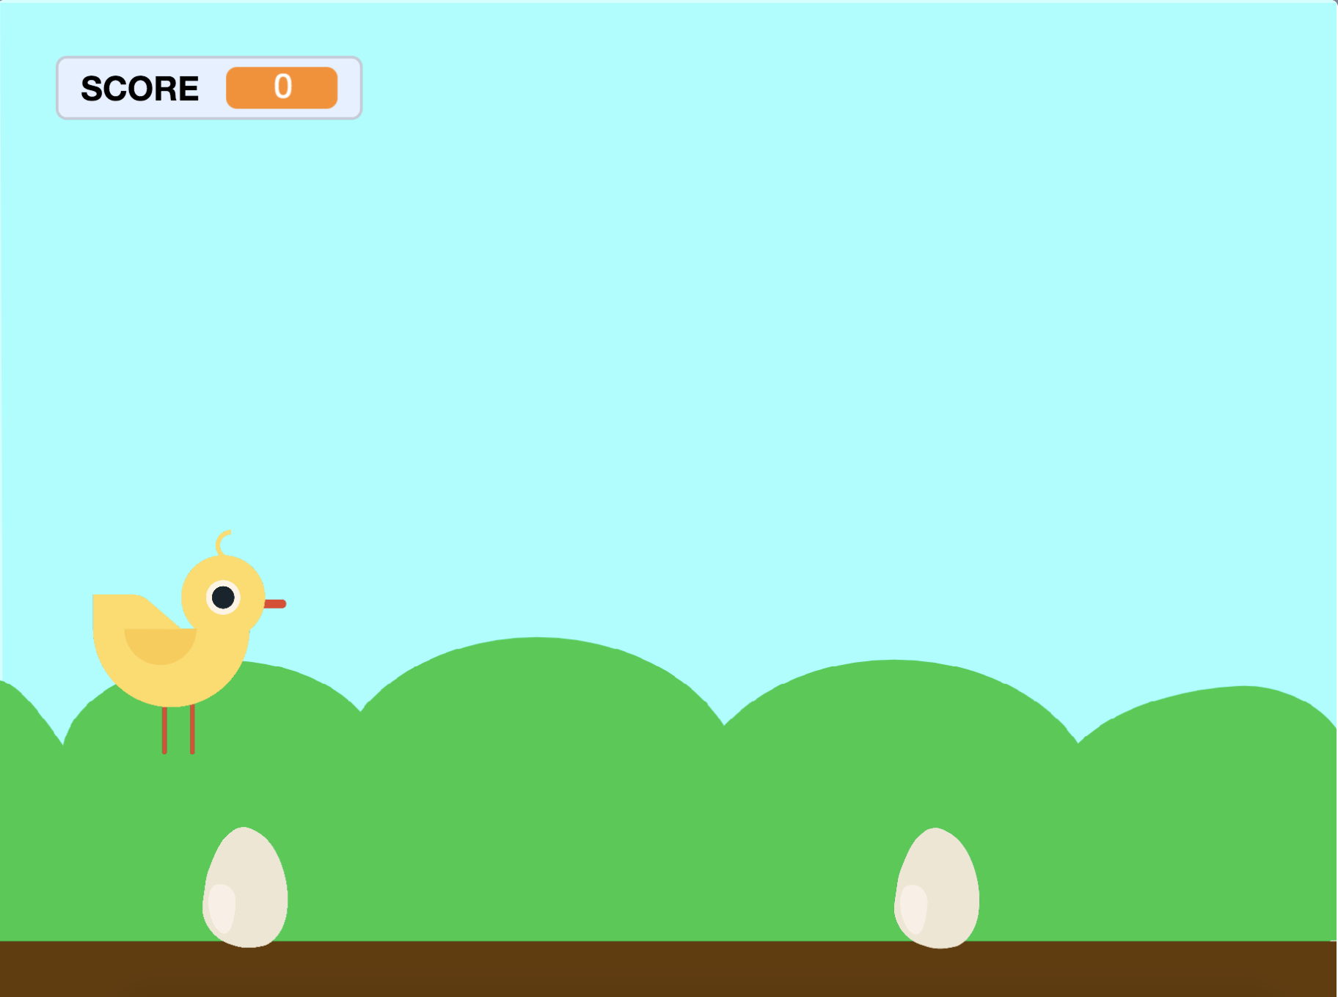


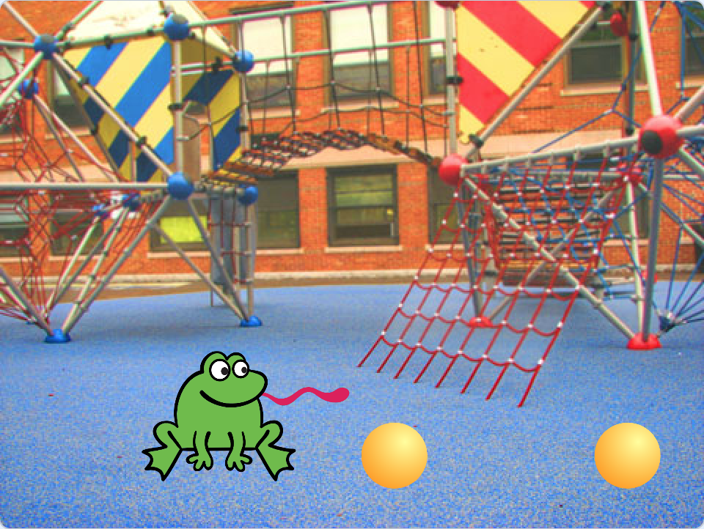
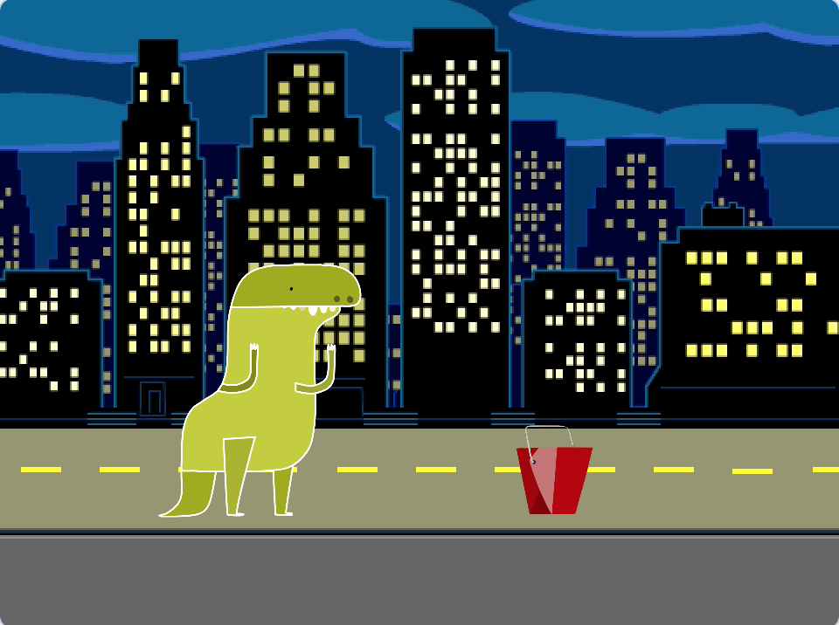

Springspel Kaarten
Laat een poppetje over bewegende obstakels springen
20210214
scratch.mit.edu
Set van 7 kaarten

Slide 2
Springspel Kaarten
Gebruik de kaarten in deze volgorde:
Spring
Ga naar de start
Bewegend obstakel
Voeg een geluid toe
Stop het spel
Voeg meer obstakels toe
Score
scratch.mit.edu
Set van 7 kaarten

Slide 3
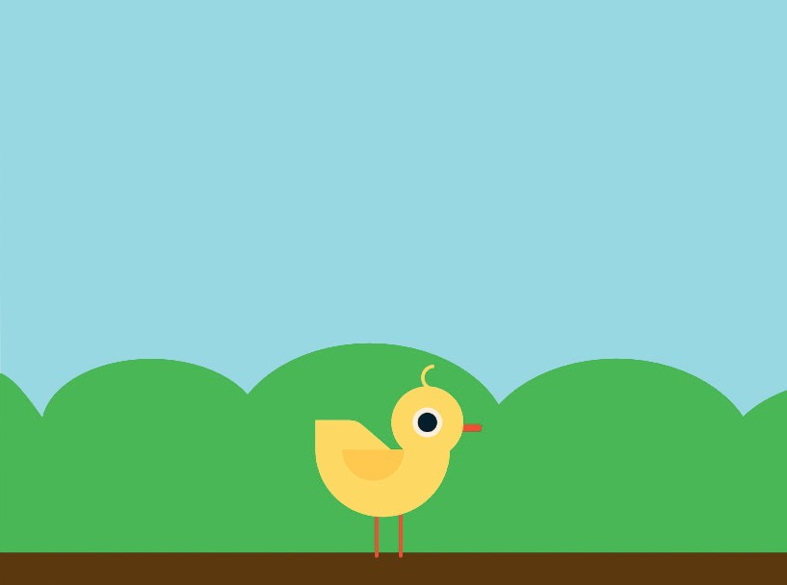
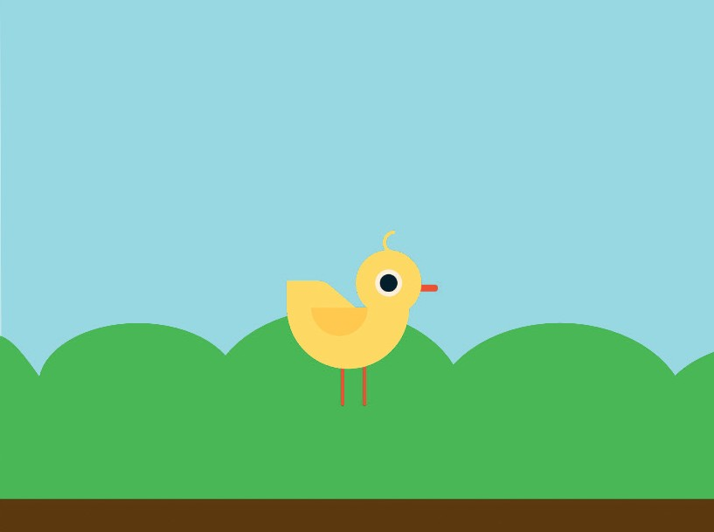
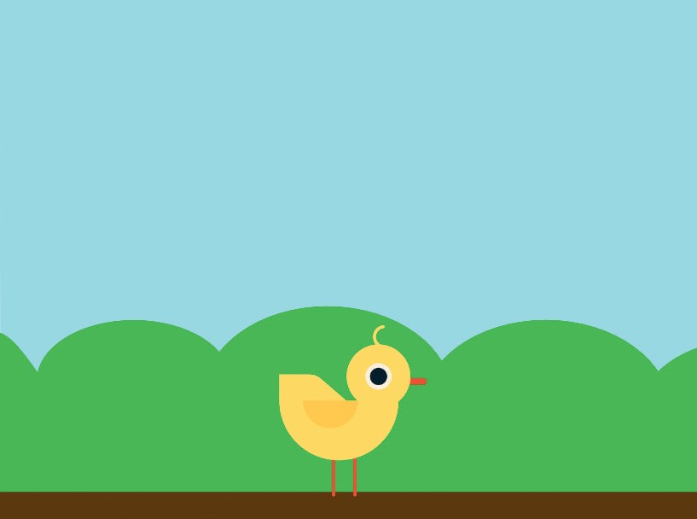

Spring
Laat een sprite springen.
20210214
Springspel
1

Slide 4




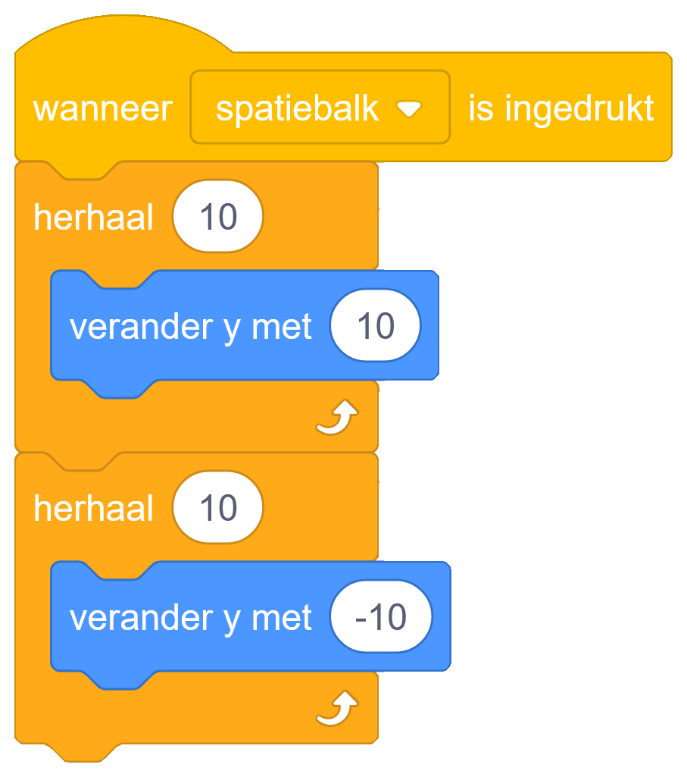

Spring
scratch.mit.edu
BEGIN
Kies een achtergrond
Blue Sky
Kies een sprite bijvoorbeeld Chick
Chick
VOEG DEZE CODE TOE
Chick
Typ een min getal om omlaag te gaan..
PROBEER HET
Druk op de spatiebalk van je toetsenbord.

Slide 5

Ga naar start
Bepaal het startpunt van de sprite.
20210214
Springspel
2

Slide 6

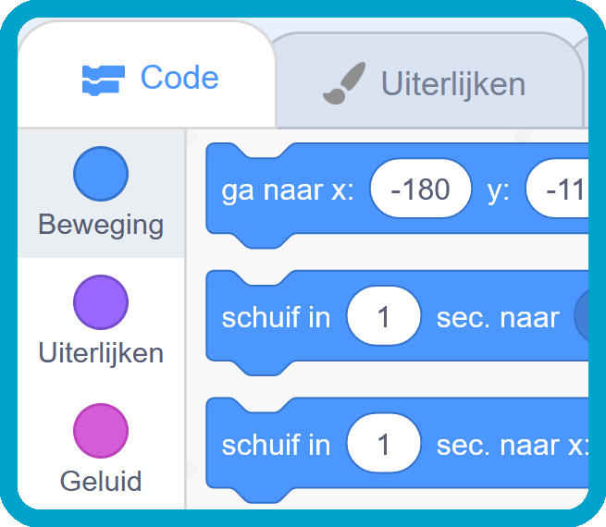

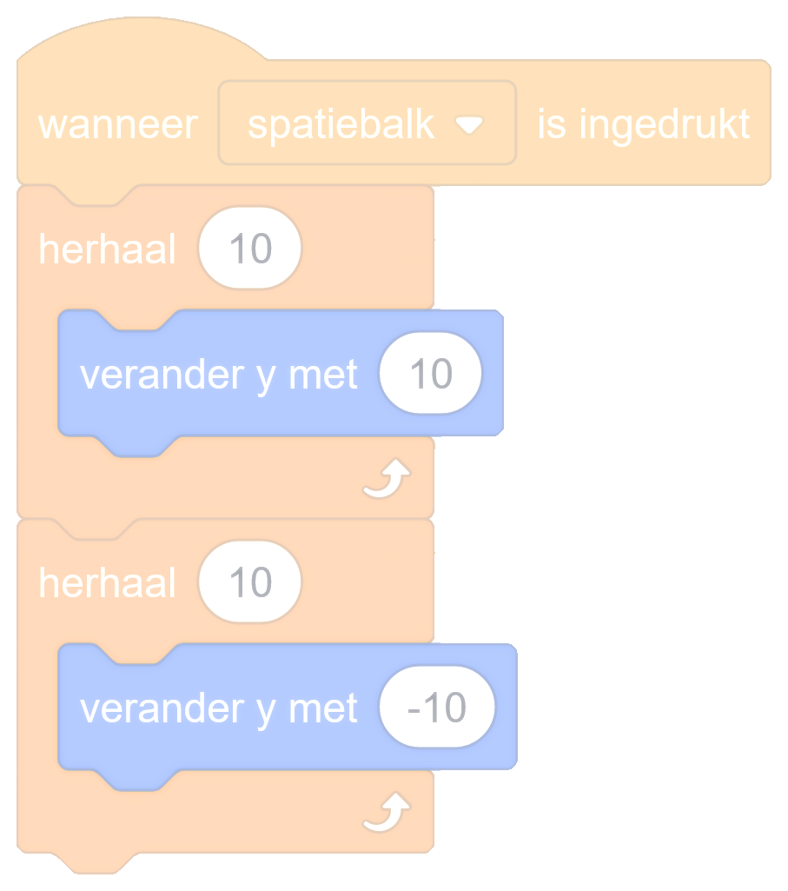
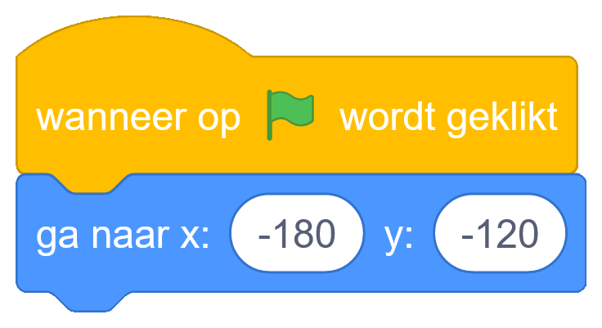

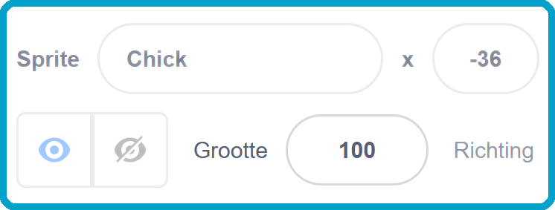


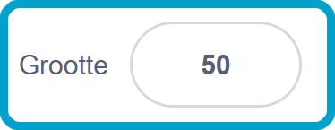
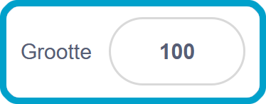
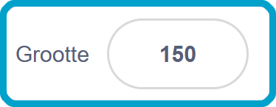
Ga naar start
scratch.mit.edu
BEGIN
Versleep je je sprite, dan wordt de x en y positie in de blokken meteen aangepast
Sleep je sprite naar waar je het wilt hebben.
Als je nu een ga naar blok er uit sleept, heeft die meteen de positie van je sprite.
VOEG DEZE CODE TOE
Chick
Bepaal de startpositie van je sprite.
(Jouw getallen zijn misschien anders.)
TIP
Verander de grootte van een sprite door een kleiner of groter getal in te typen.

Slide 7
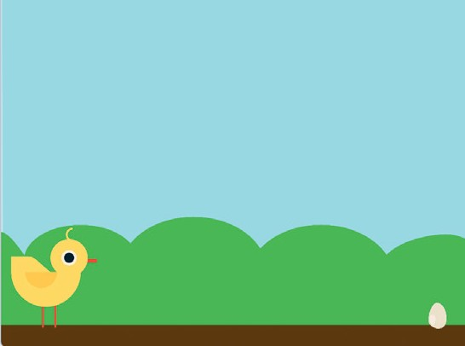
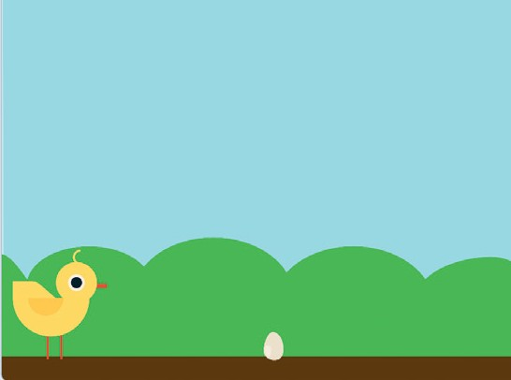
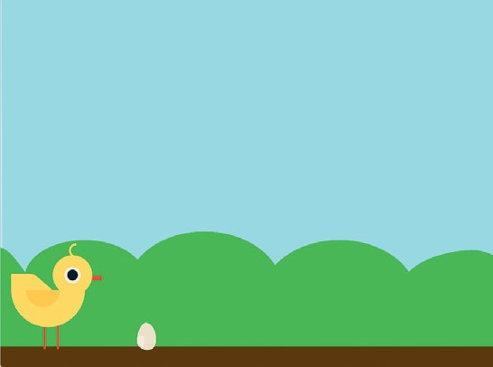
Bewegend obstakel
Laat een obstakel bewegen over het speelveld.
20210214
Springspel
3

Slide 8
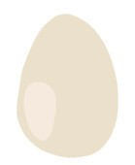
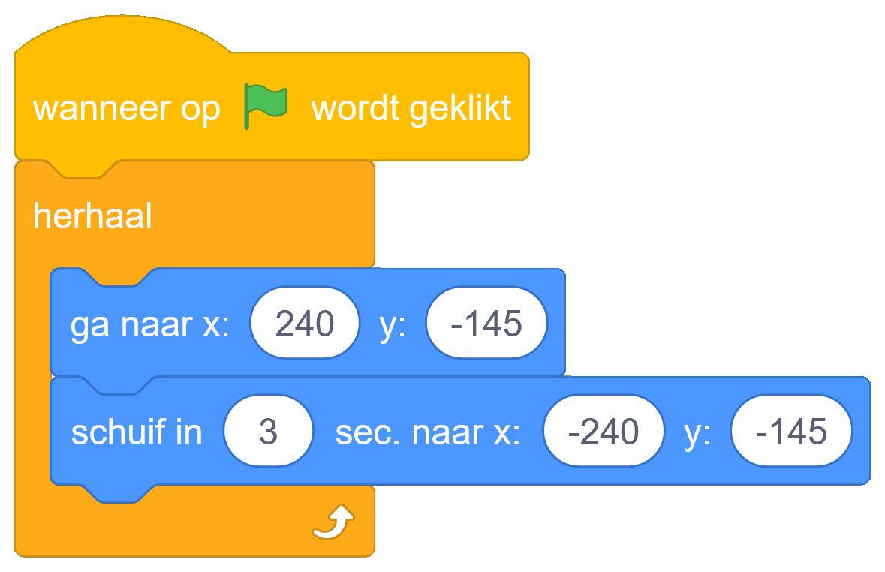


Bewegend obstakel
scratch.mit.edu
BEGIN
Kies een sprite als obstakel, bijvoorbeeld een ei (Egg).
Egg
VOEG DEZE CODE TOE
Egg
Start aan de rechterkant van het speelveld.
Schuif naar de linkerkant van het speelveld.
Typ een kleiner getal om sneller te gaan.
PROBEER HET
Klik op de groene vlag om te starten.
Druk op de spatiebalk van je toetsenbord.

Slide 9
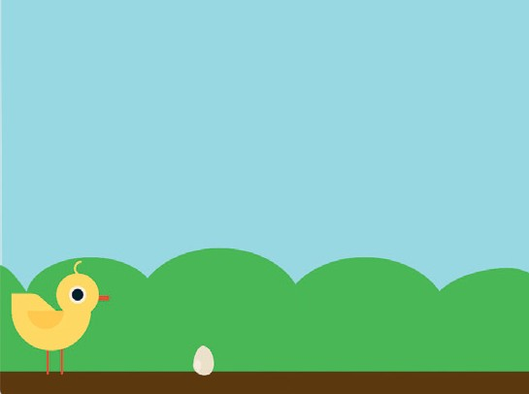
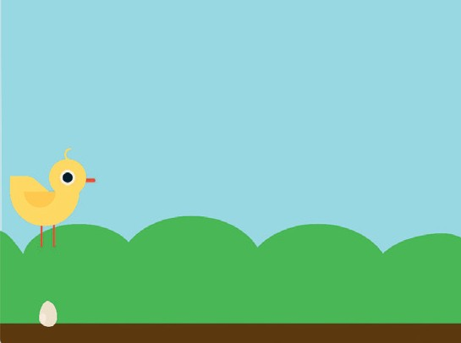

Voeg een geluid toe
Speel een geluid als je sprite springt.
20210214
Springspel
4

Slide 10
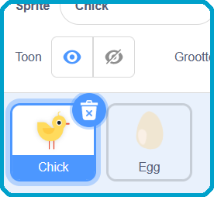

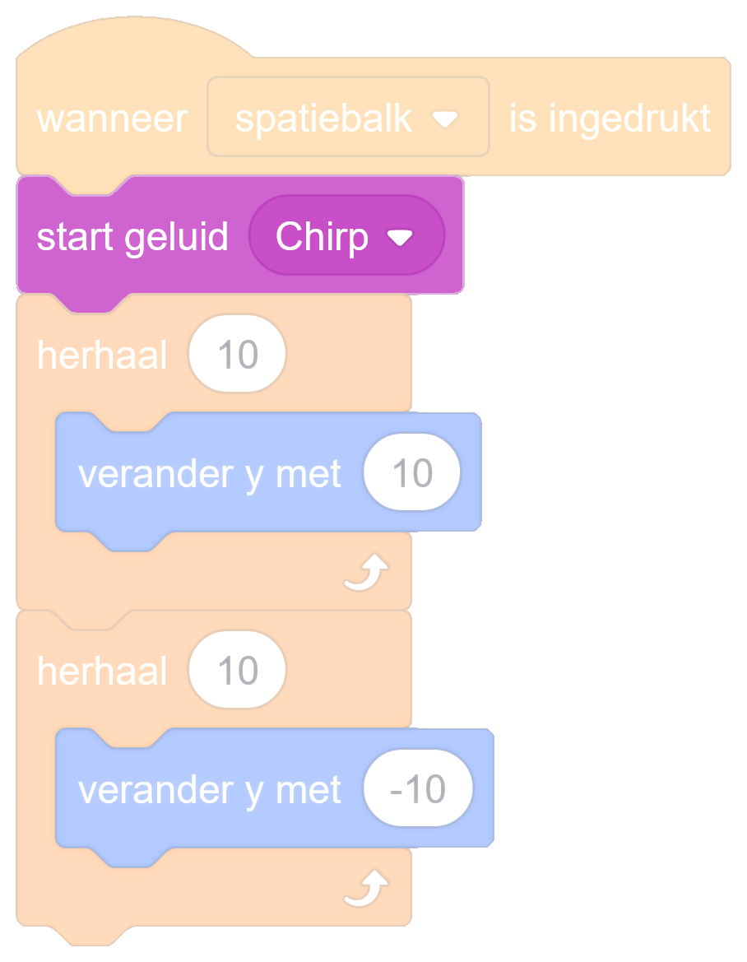
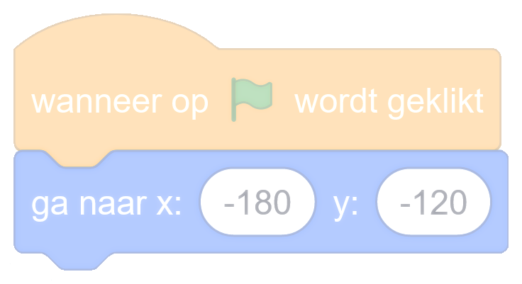
Voeg een geluid toe
scratch.mit.edu
BEGIN
Klik om de Chick sprite te selecteren.
VOEG DEZE CODE TOE
Chick
Voeg het start geluid blok toe en kies een geluid.
PROBEER HET
Klik op de groene vlag om te starten.
Druk op de spatiebalk van je toetsenbord.

Slide 11
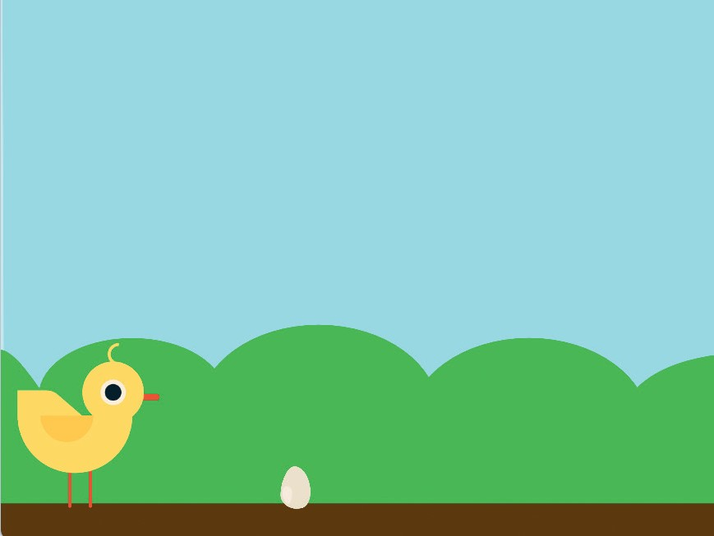

Stop het spel
Stop het spel als je het ei raakt.
20210214
Springspel
5

Slide 12

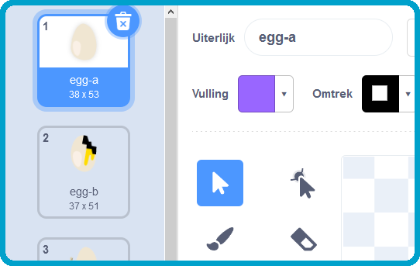
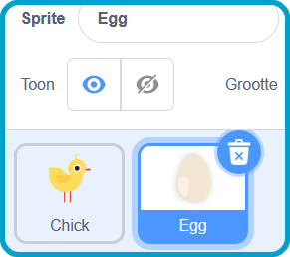

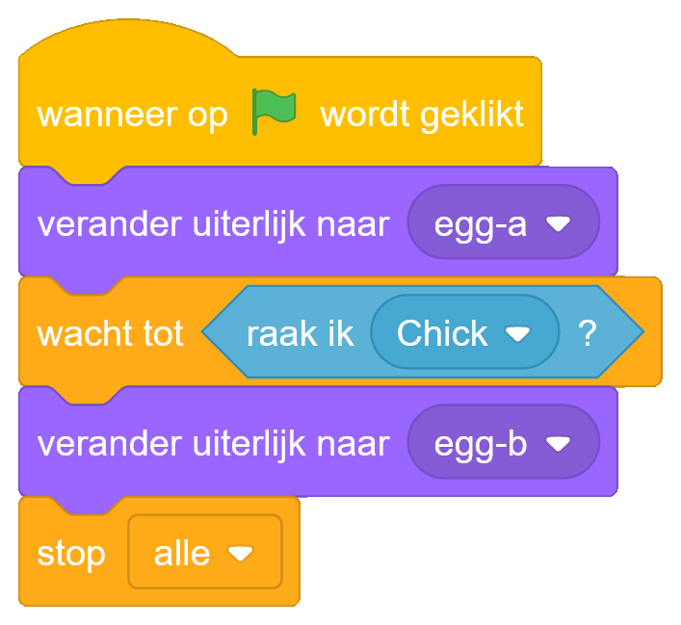
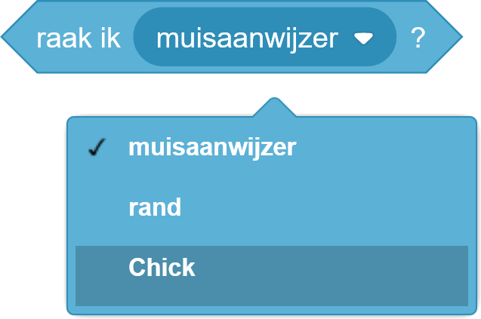

Stop het spel
scratch.mit.edu
BEGIN
Klik op de Egg sprite om te selecteren.
Klik op de Uiterlijken tab om de uiterlijken van de Egg sprite te zien.
VOEG DEZE CODE TOE
Klik op de Code tab en voeg deze code toe.
Voeg het raak ik blok toe en kies Chick uit het menu.
Egg
Kies een tweede uiterlijk voor de Egg sprite om naar te veranderen.
PROBEER HET
Klik op de groene vlag om te starten.
Druk op de spatiebalk van je toetsenbord.

Slide 13
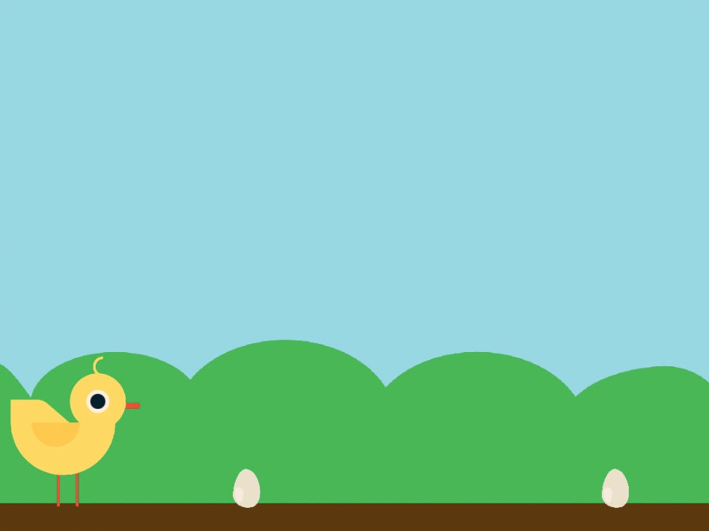
Voeg meer obstakels toe
Maak het spel moeilijker door meer obstakels toe te voegen.
20210214
Springspel
6

Slide 14
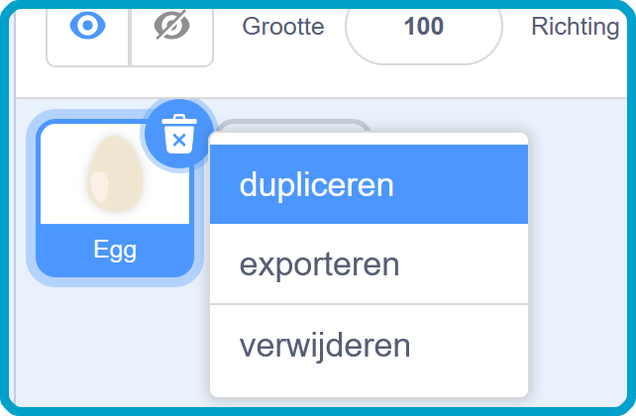
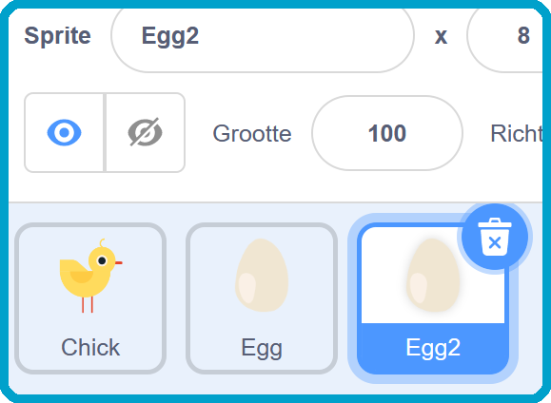
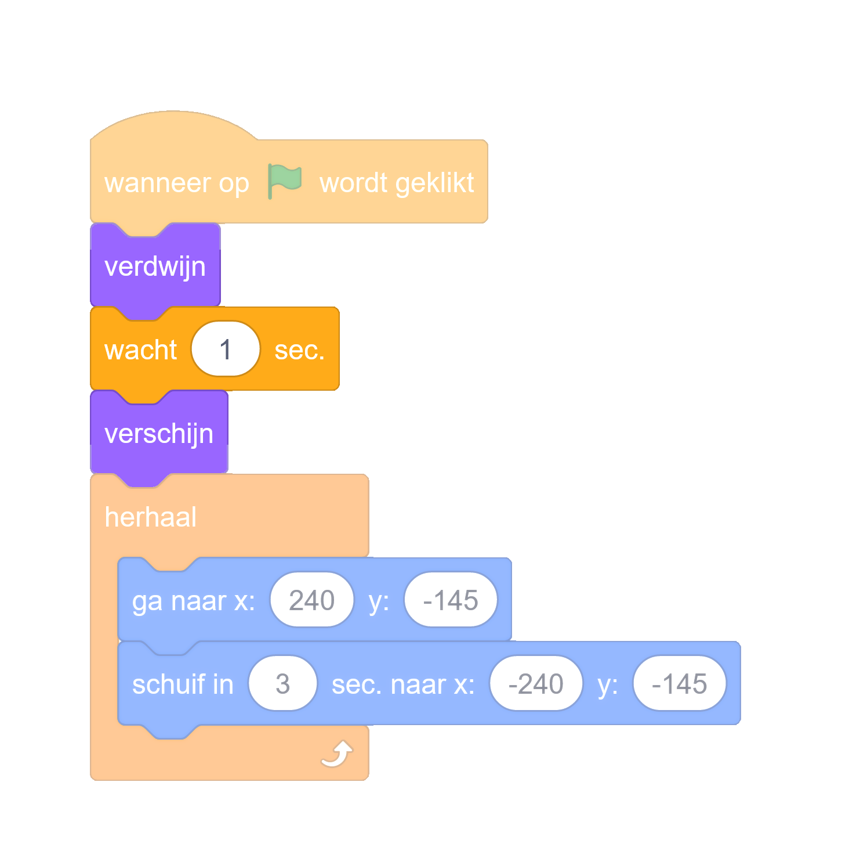

Voeg meer obstakels toe
scratch.mit.edu
BEGIN
Om de Egg sprite te dupliceren: rechtsklik (Mac: control-klik) op het icoon en kies dupliceren..
Klik om Egg2 te selecteren.
VOEG DEZE CODE TOE
Egg2
Voeg deze blokken toe om te wachten voordat je het tweede obstakel laat zien.
PROBEER HET
Klik op de groene vlag om te starten.

Slide 15
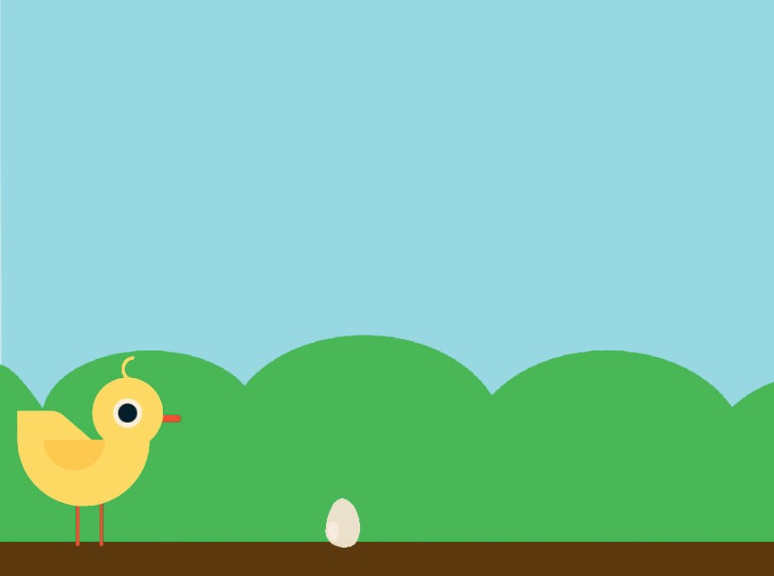
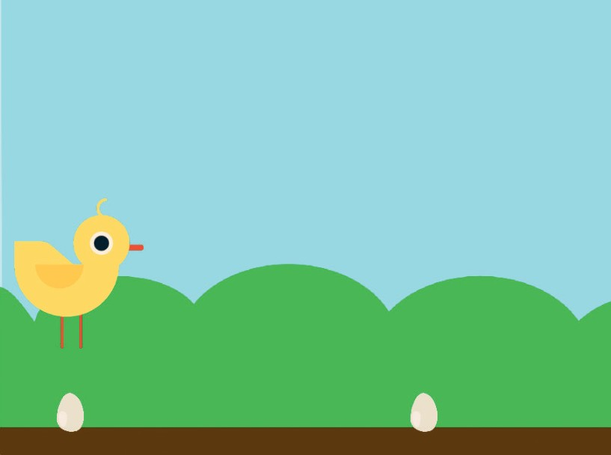
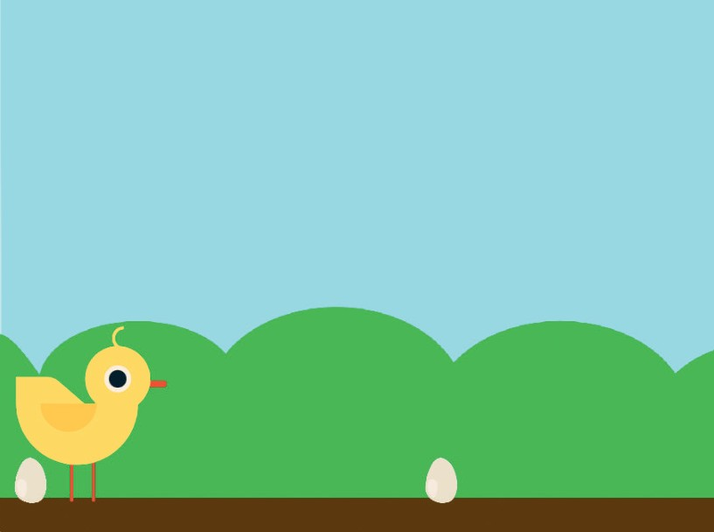
Score
Voeg een punt toe na iedere keer dat je sprite over een ei springt.
20210214
Springspel
7

Slide 16
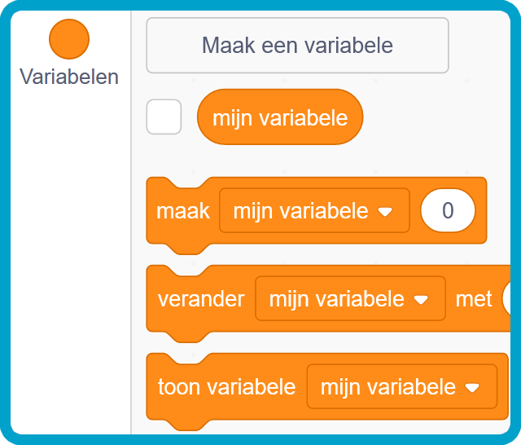
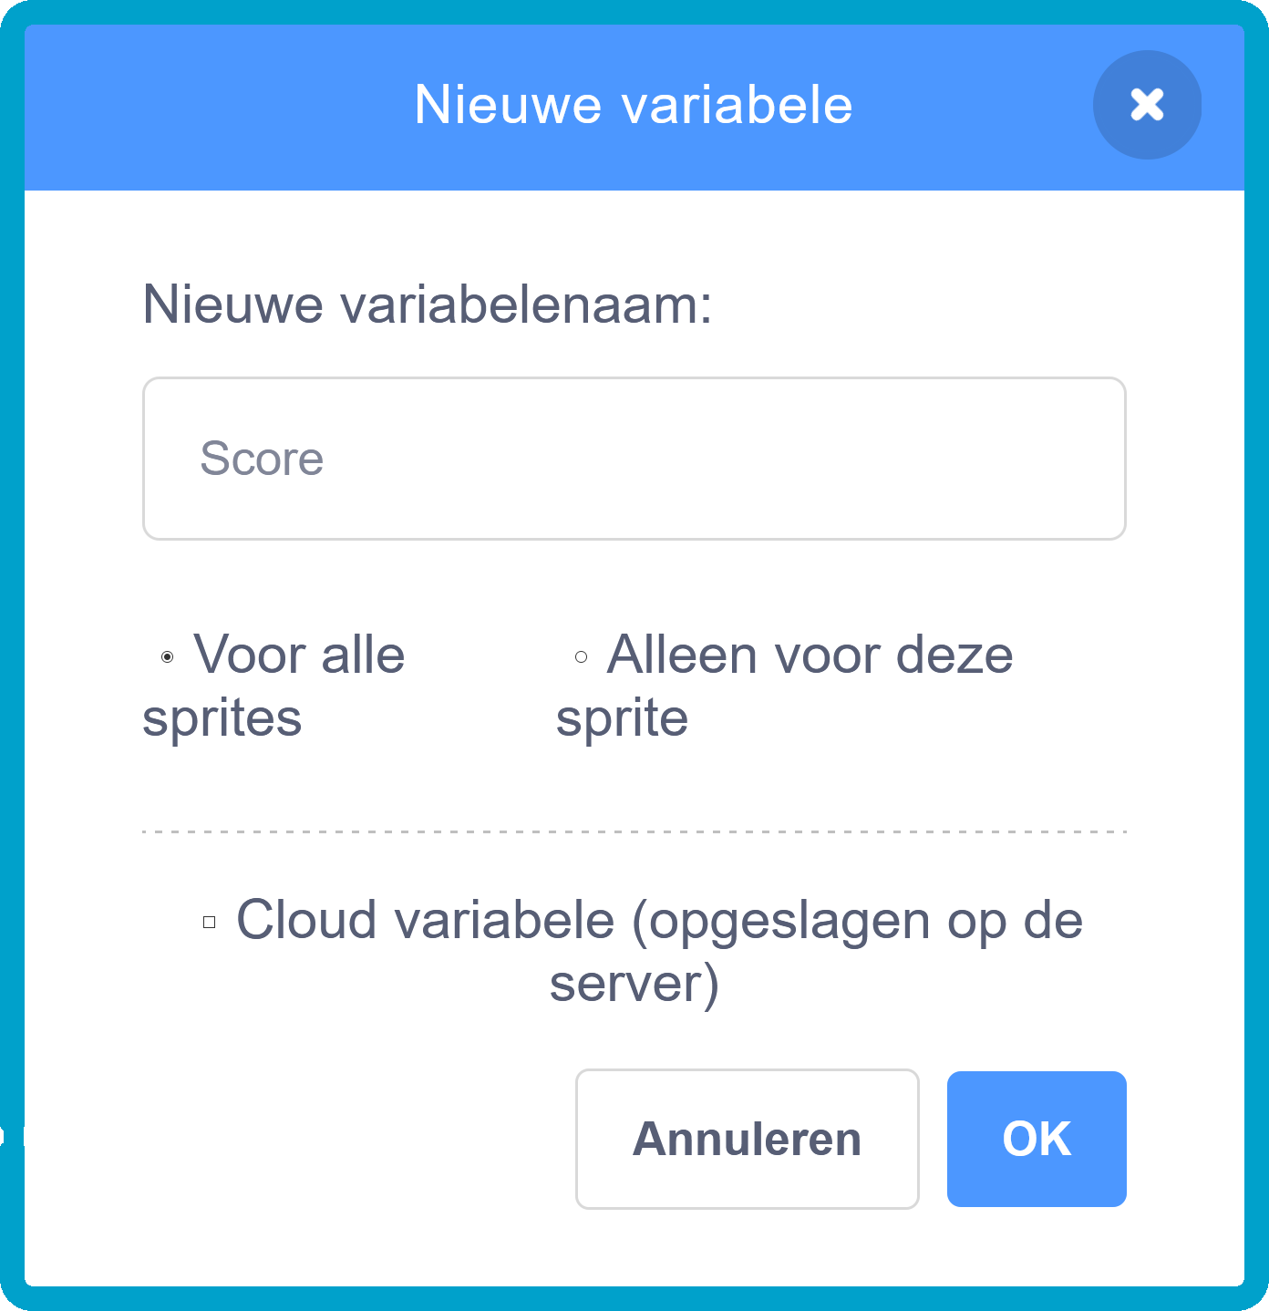
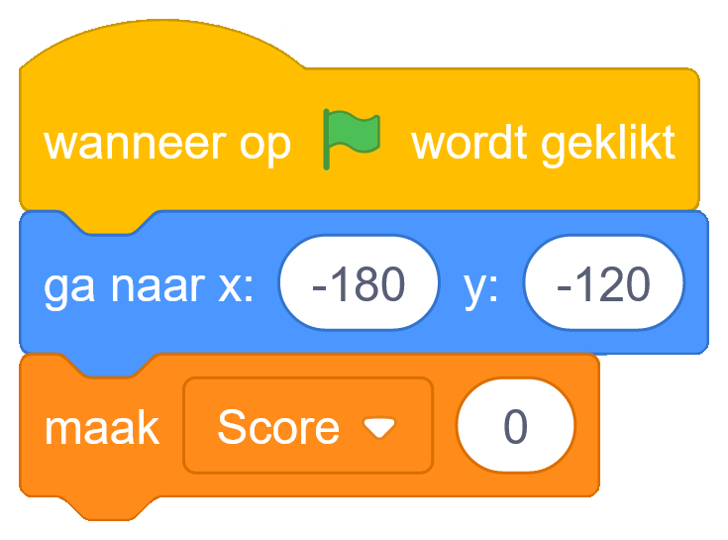
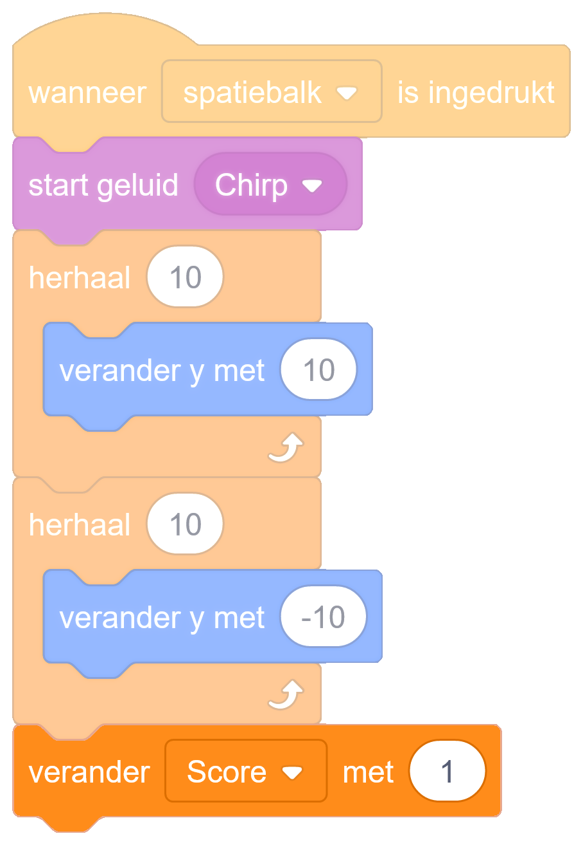
Score
scratch.mit.edu
BEGIN
Kies Variabelen.
Klik op de knop Maak een variabele.
Score
Noem de variabele Score en klik dan OK.
VOEG DEZE CODE TOE
Klik op de Chick sprite en voeg twee blokken toe aan je code:
Chick
Voeg dit blok toe om de score te verhogen. Kies Score uit het menu.
Voeg dit blok toe en kies Score uit het menu.
PROBEER HET
Spring over de eieren om punten te scoren!

